Slide 1

Estimation du temps compagnie de tests auto Test l’application ‘Real world application’
TTC consulting

Slide 2
Notre offre de service inclue les sujets suivants:
Planification de l’amélioration de la qualité de notre système d’information
Partitionnement de notre application en domaines fonctionnels
Rédaction de cahiers de test rigoureux et intelligents dans Jira
Explication de l’avantage de votre solution
Une proposition de pack de tests automatiques repartis en typologies (régression et ou autre)
Un comparatif des solutions playwright et Cypress
Vous nous proposerez 4 tests pertinents permettant dévaluer les outils
Vous nous présenterez
le processus de développement
Le processus d’exécution
Le processus de Maintenance
Les rapports d’exécution
L’interfaçage a un outil CI/CD au choix (Jenkins, Circle CI)
Suivant votre choix vous nous indiquerez la durée d’un projet couvrant 90 % des fonctionnalités actuelles de notre application

Slide 3
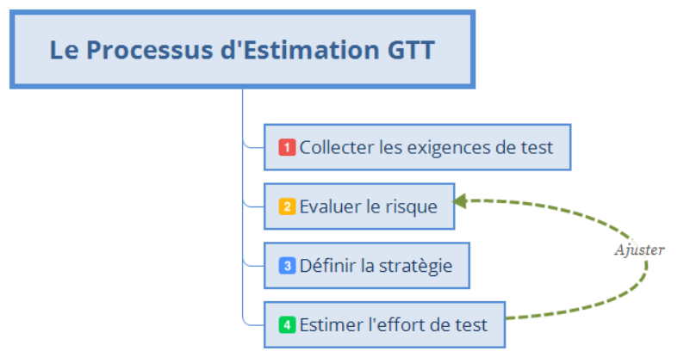
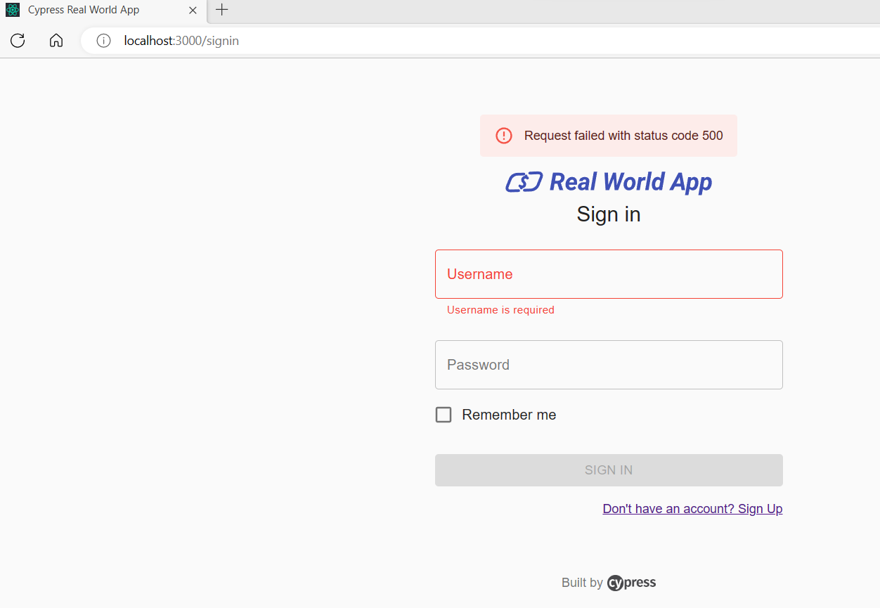

Slide 4
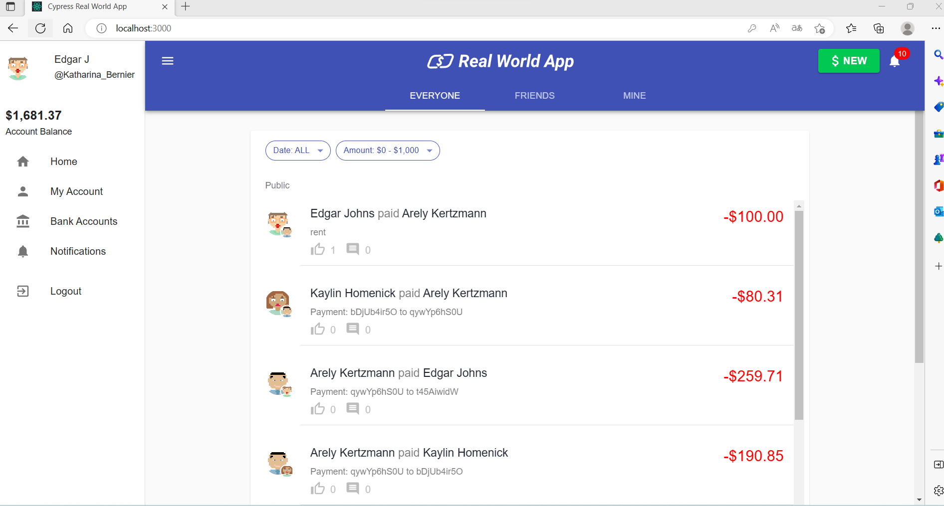

Slide 5
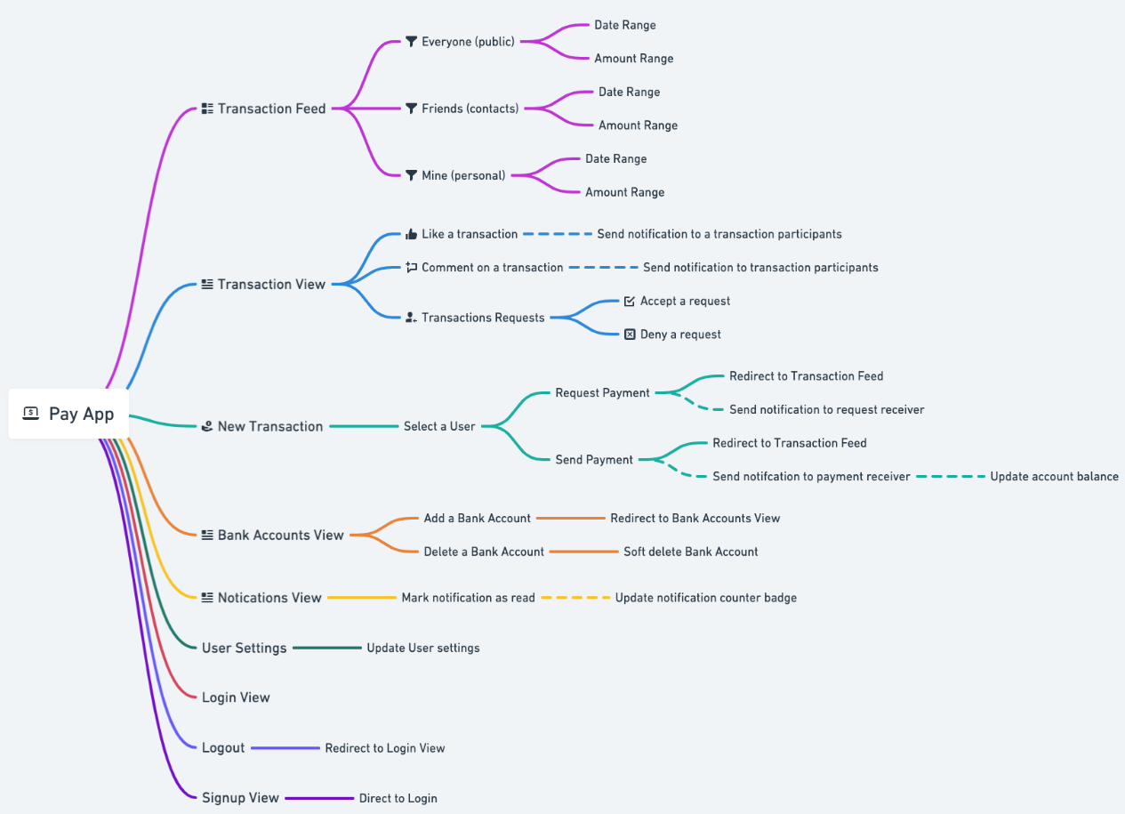

Slide 6
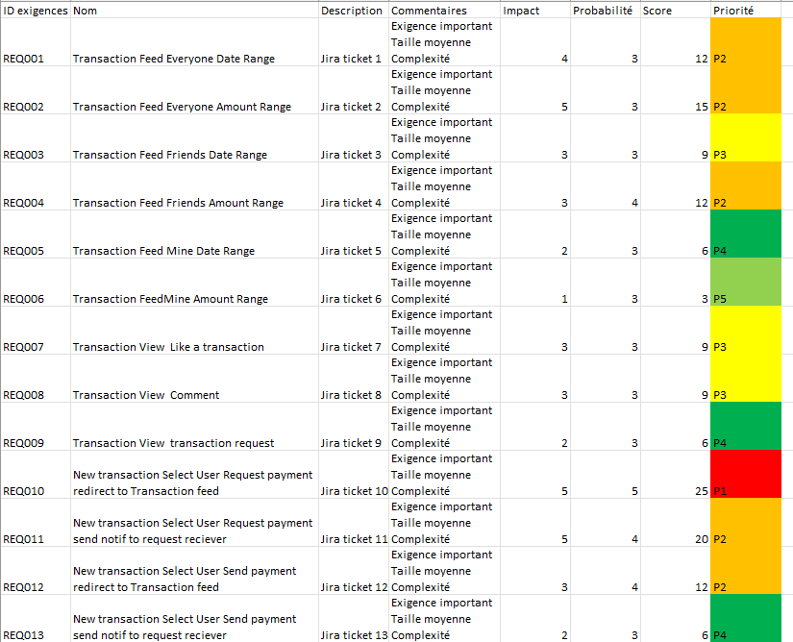
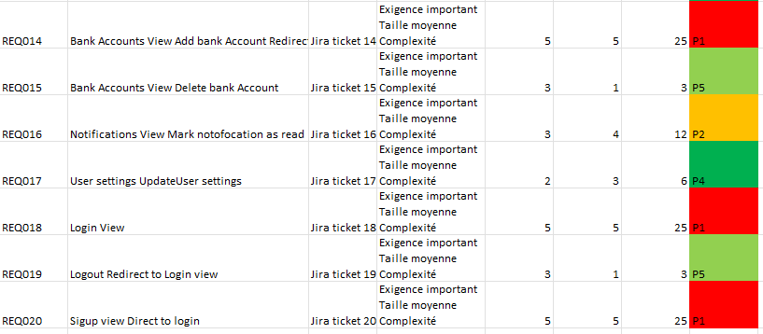
Nous avons crée 20 users stories pour notre compagne de test.
Score = Probabilité * Impact → Priorité
Plus le risque est grand plus il faut tester en profondeur

Slide 7
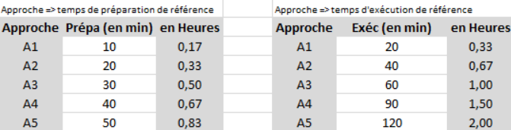
Estimer l’effort de test

Slide 8
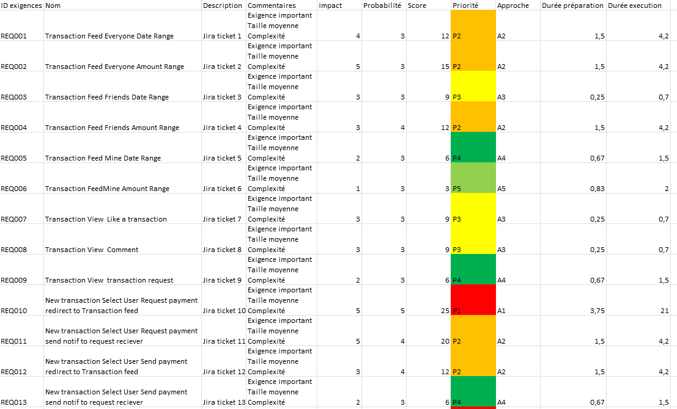
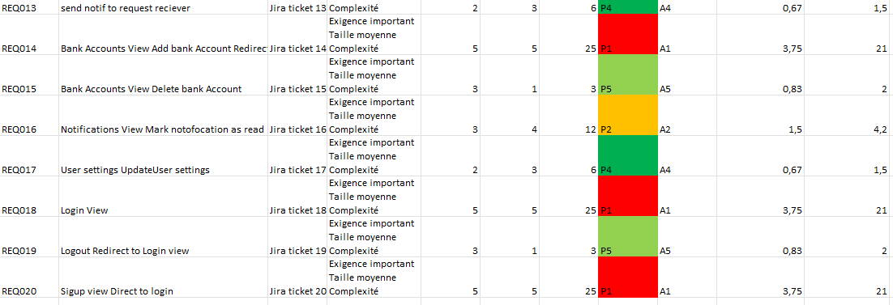
Estimer l’effort de test pour chaque exigence selon sa taille par rapport à l’exigence de référence(Probabilité) et sa catégorie (Approche):
153,22 heures = 22 jours( 7 heures par jour)

Slide 9
Ajuster l’estimation
1) Appliquer des Coefficients de modération aux charges des exigences:
-l’équipe hérite d’un patrimoine de test existant de précédentes campagnes: coefficient à 0,8
-Le niveau d’expertise des testeurs est bas, cela augment significativement le temps de préparation et exécution: coefficient à 3
2) Ré-évaluation du risque
Importance métier: haut, coeff 2
Complexité fonctionnelle: moyenne, coeff 1
Complexité technique: moyenne, coeff 1
3) Modification de la stratégie de test : Modifier l’effort de test ( approches, couverture, profondeur de test..)
-Comme l’estimiter est nouveau coeff 2
Coefficient final = 0,8*3*2*1*1*2=9,6

Slide 10
Calculation final
Total_jours = 22 jours * Coeff 9,6* 0,9 des fonctionnalités = 191 jours
Pour l’équipe de 7 personnes:
Jours_par_testeur = 191/7 =28 jours
FÉVRIER 2023 | MARS 2023
20 jours ouvrés | 23 jours ouvrés
TTC vous fera la campagne de tests en 28 jours soit entre le 01.02.2023 – 08.03.2023

Slide 14
Nombre pages à consulter: 13
- creation account
- sign in
- everyone
- friends
- mine
- new
- date x3
- ammountx3
- ring
- my account
- bank accounts
- notifications, logout
Nombre pages à remplir les données: 6
- creation account
- sign in
- create bank account
- new transaction
- date x3
- ammount x3

